Slide 1
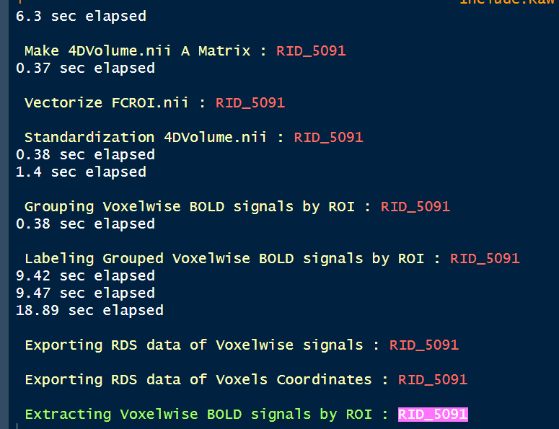
실행과정

Slide 2
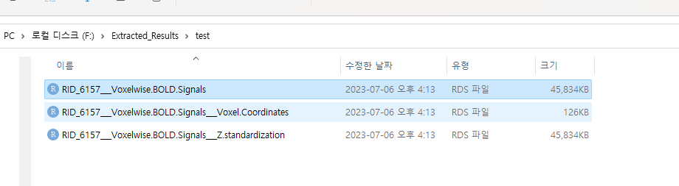
에러가 발생하지 않은 경우
정상적으로 파일이 생성됨

Slide 3
ROI BOLD Signals와 결과가 다른 경우

